Slide 1
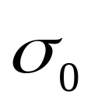
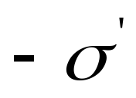

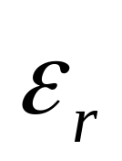
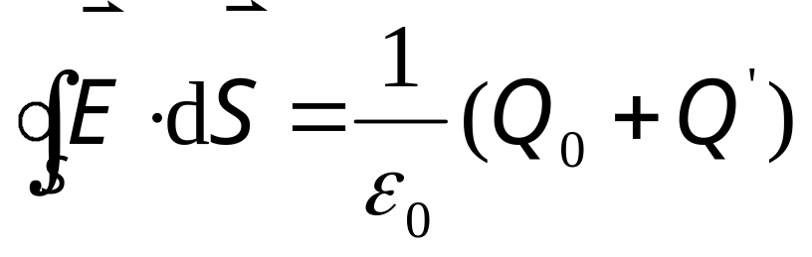
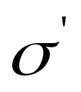
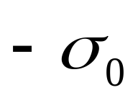
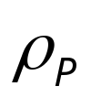
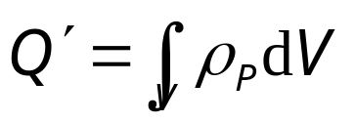
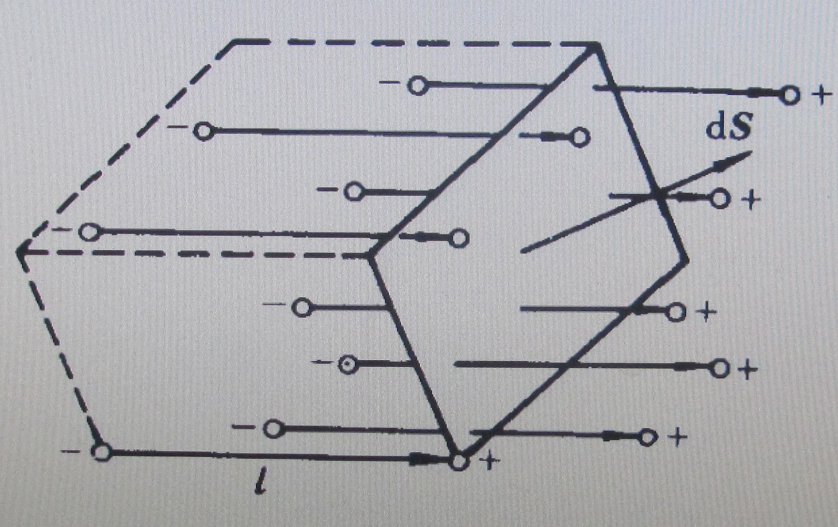
作高斯面S
+ + + + + + + + + + +
- - - - - -
应用高斯定理有
+ + + + + +
- - - - - - - - - - -
式中Q₀为金属板上自由电荷
Q´为极化电荷或束缚电荷
引进束缚电荷密度
得
如右图所示，设极化电荷距离为l,在电
介质中任取面积元ds,则以l为边长的长
方体中部分极化分子的正电荷穿出了ds

Slide 2

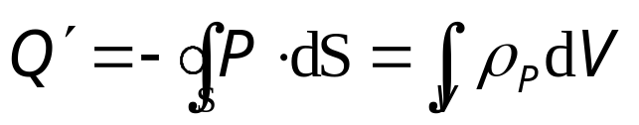
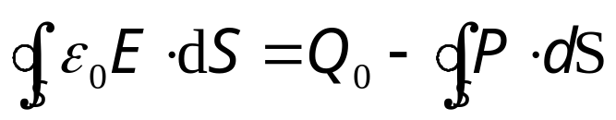
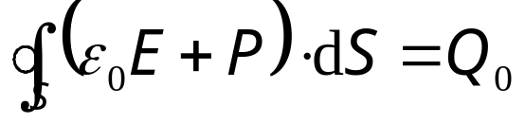
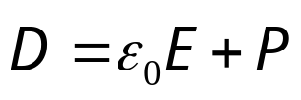
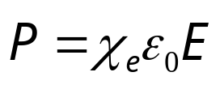
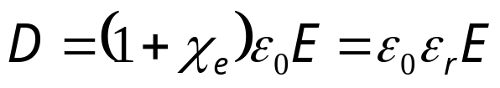
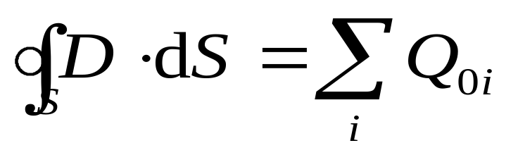
则穿出ds为底边，l为高的长方体内的正的束缚电荷为：
高斯面S包围的总电荷为
代入高斯定理有
移项合并得
令
为电位移矢量
（在均匀各相同性介质中）
有介质时的高斯定理

Slide 3
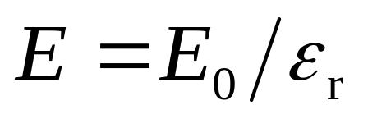
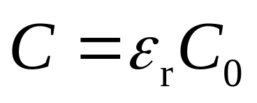
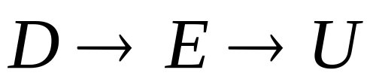
有介质时的高斯定理
根据介质中的高斯定理可以得到电容器中真空时的电场强度的大小和有充满均匀介质时的电场强度的大小关系；真空中电容和充满均匀介质时电容的关系:
注意
有介质时先求

Slide 4




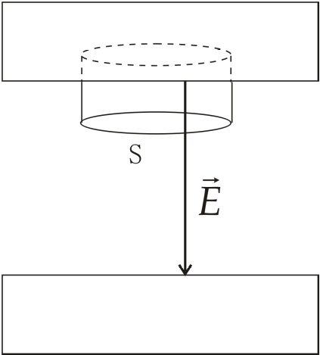


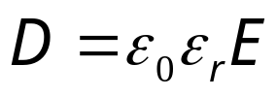
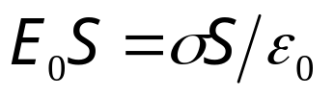
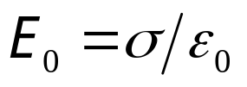

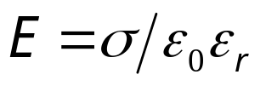
例题1一平行板电容器，若极板上的自由电荷面密度为
则板间电场强度大小 = ———；若板间充满了各向同性均匀的电介质，且相对电容率为 ，则介质中电位移矢量 大小 =———；电场强度大小 = ————。
+ + + + + + + + + + +
- - - - - -
+ + + + + +
如上图高斯面，设
底面为S,由高斯定理：
- - - - - - - - - - -

Slide 5




思考题 1若真空时电容器的电容为 ，电容器中的介质的相对电容率为 ，则电容器中的电场强度大小与真空中的电场强度大小关系为________;电容器的电容与真空中的电容关系为________.
思考题2 C₁和C₂两空气电容器并联起来接上电源充电，然后将电源断开，再把一电介质插入C₁中，则
(A)C₁和C₂极板上电量都不变。
(B)C₁极板电量增加，C₂极板电量不变。
(C)C₁极板电量增加，C₂极板电量减少。
(D)C₁极板电量减少，C₂极板电量增加。

Slide 6
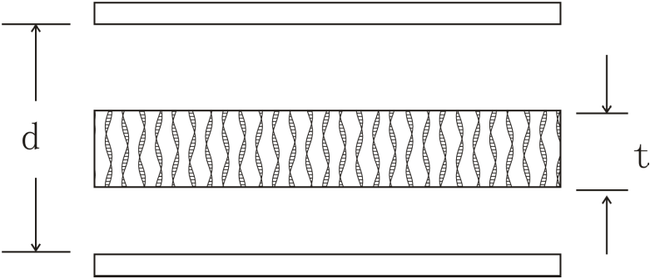
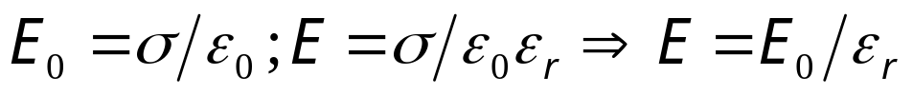
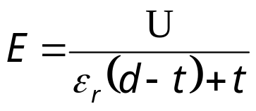
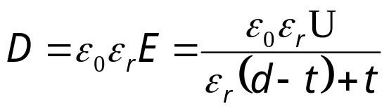
例题2 如图所示，一平行板电容器两极板相距为d,面积为S，其中平行于极板有一层厚度为t的电介质，它的相对介电常数为 ，设两极板间的电势差为U，略去边界效应，试求：
介质中的电场强度和电位移矢量大小；
极板上的电荷；
电容器的电容。
设真空中的电场强度大小为E₀,
介质中的电场强度大小为E
U=E₀(d-t)+Et
设极板面电荷密度为σ，则
解得：

Slide 7
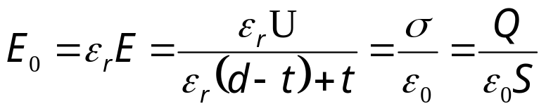
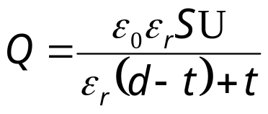
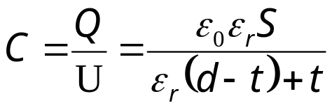

Slide 8
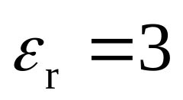
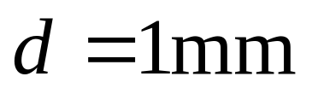
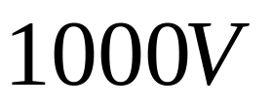



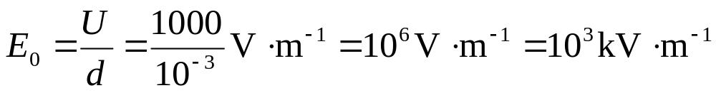
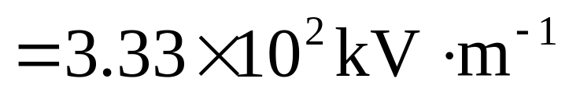
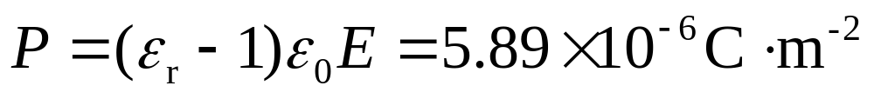
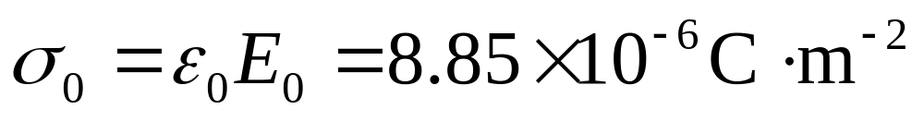
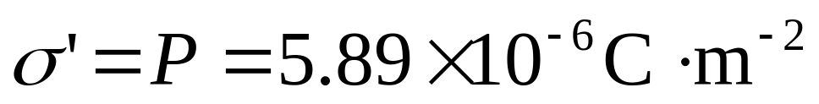
例3 把一块相对电容率 的电介质,放在极板间相距 的平行平板电容器的两极板之间.放入之前,两极板的电势差是 . 试求两极板间电介质内的电场强度 , 电极化强度 , 极板和电介质的电荷面密度, 电介质内的电位移 .
解

Slide 9
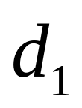
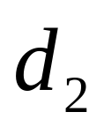
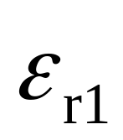
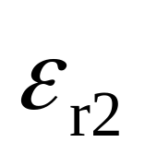
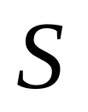
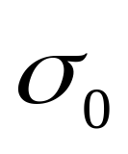
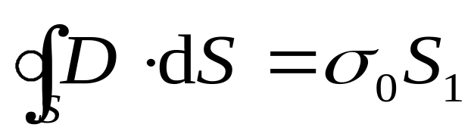
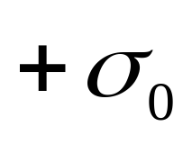
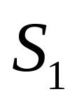
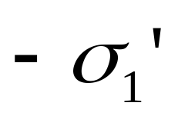
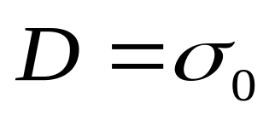








例4 一平行平板电容器充满两层厚度各为 和 的电介质，它们的相对电容率分别为 和 , 极板面积为 . 求（1）电容器的电容；（2）当极板上的自由电荷面密度的值为 时，两介质分界面上的极化电荷面密度.
解（1）
+ + + + + + + + + + +
- - - - - -
+ + + + + +
- - - - - -
+ + + + + +
- - - - - - - - - - -

Slide 10







+ + + + + + + + +
- - - - -
+ + + + +
- - - - -
+ + + + +
- - - - - - - - -
（2）

Slide 11






例5 常用的圆柱形电容器，是由半径为 的长直圆柱导体和同轴的半径为 的薄导体圆筒组成，并在直导体与导体圆筒之间充以相对电容率为 的电介质.设直导体和圆筒单位长度上的电荷分别为 和 . 求（1）电介质中的电场强度、电位移和极化强度；（２）电介质内、外表面的极化电荷面密度；（３）此圆柱形电容器的电容．

Slide 12






解（1）

Slide 13






（２）由上题可知

Slide 14







（３）由（１）可知
真空圆柱形电容器电容
单位长度电容

